Slide 1
UNIDAD O. Derechos humanos y democracia
Deberes del Estado y Derechos Humanos
Abraham López
SEGUNDO MEDIO- OA 22
CLASE N° 7

Slide 2
Objetivo
Caracterizar los atributos mínimos que debe asegurar una democracia en el marco del respeto y promoción de los Derechos Humanos.

Slide 3
INICIO
Revisemos la siguiente noticia:
https://www.defensorianinez.cl/noticias/en-chile-se-han-violado-grave-sistematica-y-generalmente-los-derechos-humanos/
¿Qué entendemos por Derechos Humanos?
¿Por qué la defensoría de la niñez interpela al Estado por las violaciones a los Derechos Humanos?
Patricia Muñoz, Encargada de la Defensoría de la Niñez en Chile.

Slide 4
Los Derechos Humanos
“Los derechos humanos son derechos inherentes a todos los seres humanos, sin distinción alguna de raza, sexo, nacionalidad, origen étnico, lengua, religión o cualquier otra condición. Entre los derechos humanos se incluyen el derecho a la vida y a la libertad; a no estar sometido ni a esclavitud ni a torturas; a la libertad de opinión y de expresión; a la educación y al trabajo, entre otros muchos. Estos derechos corresponden a todas las personas, sin discriminación alguna.”
Fuente: https://www.un.org/es/sections/issues-depth/human-rights/index.html
Considera los ideales liberales plasmados en las revoluciones del siglo XIX en EE.UU y Francia.
Se fundamenta en la existencia de un Estado liberal (Democrático)
El Derecho Internacional obliga a los distintos gobiernos miembros de la ONU a promover y garantizar los DD.HH. De su población.

Slide 5
Derechos Humanos y Democracia.
Art. 21
La voluntad del pueblo es la base de la autoridad del poder público; esta voluntad se debe expresar mediante elecciones auténticas que habrán de celebrarse periódicamente, por sufragio universal e igual y por voto secreto u otro procedimiento equivalente que garantice la libertad del voto.
Fuente: Asamblea General de Naciones Unidas (1948). Declaración Universal de los Derechos Humanos. París: ONU
¿De qué manera los artículos 21 y 29 vinculan democracia con Derechos Humanos?
¿Por qué crees que es importante que se establezca dicha relación?
Art. 29
Toda persona tiene deberes respecto a la comunidad, puesto que solo en ella puede desarrollar libre y plenamente su personalidad. 2. En el ejercicio de sus derechos y en el disfrute de sus libertades, toda persona estará solamente sujeta a las limitaciones establecidas por la ley con el único fin de asegurar el reconocimiento y el respeto de los derechos y libertades de los demás, y de satisfacer las justas exigencias de la moral, del orden público y del bienestar general en una sociedad democrática.
Fuente: Asamblea General de Naciones Unidas (1948). Declaración Universal de los Derechos Humanos. París: ONU.

Slide 6
Derechos y deberes constitucionales en Chile
¿Cómo se relacionan estos derechos y deberes con la promoción de respeto de los Derechos Humanos ?
¿Qué ejemplos de aplicación de estos derechos y deberes conoces?

Slide 7
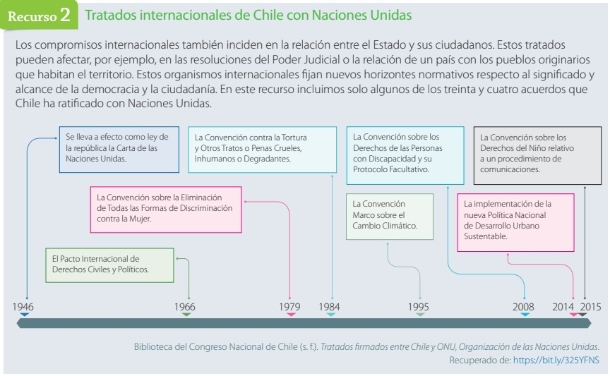
Actividad:
Responde las siguientes preguntas en tu cuaderno:
1. Si los derechos humanos son universales, ¿por qué los Estados deben firmar tratados para cumplirlos?
2. Estos convenios, tratados y leyes, ¿ayudan a profundizar la democracia?, ¿por qué?
3. Respecto del sistema de información diseñado por la Controlaría General de la República, ¿es responsabilidad del Estado transmitir esa información?, ¿por qué?

